Slide 1

Informe de Seguridad y Calidad
Certificación del Sistema Atlas
Evaluación Parcial N.º 3 · ISY1102 — Seguridad y Calidad en el Desarrollo de Software
DICTAMEN
NO
CERTIFICADO
INTEGRANTES
Luis Tasso · Miguel Arredondo · Nicolas Iturrieta
CARRERA
SECCIÓN
Ingeniería en Desarrollo de Software
002V
DOCENTE
FECHA
Christian Rodrigo Alvarez Lobos
29 de octubre de 2026 · versión revisada
Notes:
TIEMPO: 0:00 - 0:45 | ORADOR: Integrante 1
GUION: 'Buenos días profesor y compañeros. Hoy presentamos nuestro informe de certificación técnica y auditoría de seguridad para el Sistema de Gestión Atlas, correspondiente a la Evaluación Parcial 3 y 4 de ISY1102. Nuestro equipo está conformado por Luis Tasso, Miguel Arredondo y Nicolas Iturrieta. A diferencia de la primera etapa donde diseñamos el plan teórico, en esta fase desplegamos el software en contenedores Docker y ejecutamos pruebas reales de penetración, análisis estático y verificación funcional. Adelantamos desde ya nuestro veredicto técnico: el sistema queda formalmente NO CERTIFICADO por vulnerabilidades críticas que comprometen la legalidad y seguridad del negocio.'

Slide 2
Contenido de la presentación
AGENDA
1
Contexto del sistema (Atlas) y alcance de la verificación
2
Enfoque estratégico de las pruebas
3
Tipos de prueba y su justificación
4
Herramientas seleccionadas
5
Ejecución de pruebas: resumen cuantitativo
6
Casos representativos y demostraciones en video (IDOR y Upload)
7
Análisis estático: ESLint y SonarQube
8
Clasificación de defectos identificados y métricas CVSS v3.1
9
Reflexiones sobre calidad, seguridad, normativa y legalidad
10
Dictamen técnico y plan de remediación
Notes:
TIEMPO: 0:45 - 1:15 | ORADOR: Integrante 1
GUION: 'La presentación se estructura en 9 puntos esenciales: contextualizaremos la arquitectura del sistema Atlas; explicaremos el enfoque estratégico y las herramientas empleadas; detallaremos los resultados de la ejecución funcional y de seguridad; analizaremos los hallazgos de código con ESLint y SonarQube; y finalmente expondremos las reflexiones normativas y el dictamen con su plan de remediación.'

Slide 3








Contexto y alcance
CONTEXTO Y ESTRATEGIA
Atlas: plataforma web de gestión de clientes y contratos para pymes (Chile).
ARQUITECTURA 3 CAPAS · ENTORNO: DESPLIEGUE DOCKER EN LABORATORIO
Frontend
API REST
Base de datos
React + MUI
Express / Node
PostgreSQL
:3350
:4450
:15432
Módulos evaluados
Marco de referencia
Objetivo
Autenticación, clientes, contratos/documentos, usuarios/roles, métricas y auditoría.
ISO/IEC 25010 · ISO/IEC 27001 · OWASP Top 10 · Ley 19.628 y 21.719.
Determinar con evidencias si el software es apto para producción (certificación).
Notes:
TIEMPO: 1:15 - 2:00 | ORADOR: Integrante 1
GUION: 'Atlas es una plataforma web para pymes chilenas que gestiona clientes, contratos, documentos y auditoría. Tiene una arquitectura de tres capas: Frontend en React con Material UI, Backend API REST en Express y base de datos PostgreSQL. Nuestro marco de referencia integra cuatro pilares: ISO 25010 para la calidad del producto, ISO 27001 para seguridad, OWASP Top 10 para vulnerabilidades web y la legislación chilena (Ley 19.628 y nueva Ley 21.719 de Protección de Datos Personales). El entorno de pruebas fue desplegado en Docker de forma aislada con frontend en el puerto 3350, API en el 4450 y PostgreSQL en el 15432.'

Slide 4






Enfoque estratégico de las pruebas
CONTEXTO Y ESTRATEGIA
Enfoque mixto
Priorización por riesgo
Ejecución manual reproducible (curl) + análisis estático automatizado + revisión manual de código.
Primero seguridad (control de acceso, archivos, inyección), luego funcional core, luego no funcional.
Ciclo 1 — Smoke Test
Ciclo 2 — Ejecución
Funciones base (login, salud API, Swagger); si falla, se detiene.
14 casos: 12 funcionales/seguridad + 2 no funcionales (rendimiento y usabilidad), más pruebas complementarias.
Criterios de entrada
Criterios de salida
Entorno desplegado, datos semilla, casos revisados.
14 casos ejecutados con evidencia cruda (Anexo F); no se certifica con defectos CRITICO abiertos.
Notes:
TIEMPO: 2:00 - 2:45 | ORADOR: Integrante 2
GUION: 'Nuestra estrategia de pruebas tuvo un enfoque mixto: pruebas manuales reproducibles con curl y Swagger sobre la API REST, combinadas con análisis estático automatizado con SonarQube y ESLint, más auditoría manual de código. Aplicamos priorización por riesgo: primero verificamos la superficie de ataque y controles de seguridad (control de acceso, uploads, inyección), luego las funciones core del negocio y finalmente rendimiento y usabilidad. Definimos un criterio de salida estricto: cero defectos de severidad crítica abiertos. Como veremos, este criterio no se cumplió.'

Slide 5




Tipos de prueba y justificación
CONTEXTO Y ESTRATEGIA
TIPO DE PRUEBA
¿QUÉ VERIFICA?
JUSTIFICACIÓN
Funcional
Login, CRUD de clientes, contratos, usuarios, dashboard, auditoría
Cumplimiento de RF-1 a RF-6 del ERS
Seguridad
Control de acceso, upload de archivos, SQLi, CORS, fuerza bruta
NFR-SEG del ERS; hallazgos del EP1
Integración
Flujo completo frontend → API → PostgreSQL y Swagger
Coherencia de las 3 capas del sistema
Rendimiento (no funcional)
Tiempos de CRUD vs umbral (<300 ms) con 5 mediciones
Detectar latencia de 4 s del código
Usabilidad
Lista de verificación de usabilidad + Lighthouse
NFR-USAB; experiencia de usuario final
Notes:
TIEMPO: 2:45 - 3:30 | ORADOR: Integrante 2
GUION: 'Clasificamos las pruebas en cinco tipos: funcionales (para validar login y CRUD de RF-1 a RF-6); de seguridad (para verificar control de acceso IDOR, upload de archivos y SQLi según NFR-SEG); de integración (asegurando que las tres capas se comuniquen correctamente); de rendimiento (donde medimos tiempos de respuesta detectando la latencia artificial de 4 segundos programada en el backend); y de usabilidad (con especial foco en accesibilidad para adultos mayores según WCAG 2.1 AA).'

Slide 6





Herramientas seleccionadas
CONTEXTO Y ESTRATEGIA
Docker Compose
curl
ESLint 9
USO
USO
USO
Despliegue del entorno completo
Pruebas manuales de la API REST
Análisis estático de calidad de código
JUSTIFICACIÓN
JUSTIFICACIÓN
JUSTIFICACIÓN
Reproduce el ambiente de forma aislada y verificable
Control de token, cabeceras y payloads con evidencia HTTP
Detecta errores y malas prácticas de forma automática
SonarQube 10.6
Revisión manual
RECURSOS
1 líder de QA
1 tester funcional
1 tester de seguridad
USO
USO
Análisis estático de seguridad y calidad
Auditoría de seguridad del código fuente
JUSTIFICACIÓN
JUSTIFICACIÓN
Entorno QA local aislado con datos ficticios.
Métricas de bugs, vulnerabilidades, hotspots y duplicación
Identifica hallazgos que la herramienta no cubre
Notes:
TIEMPO: 3:30 - 4:15 | ORADOR: Integrante 2
GUION: 'Utilizamos Docker Compose para garantizar reproducibilidad exacta; curl para manipular cabeceras HTTP y validar códigos de estado reales; ESLint 9 para detectar malas prácticas en JavaScript; SonarQube 10.6 Community desplegado en contenedor para obtener métricas objetivas de seguridad y deuda técnica; y revisión manual para auditar la lógica de autenticación y manejo de archivos. Trabajamos con roles diferenciados: líder de QA, tester funcional y tester de seguridad.'

Slide 7
Ejecución de pruebas: resumen
EJECUCIÓN DE PRUEBAS
14 / 14
11 · 78,6%
Casos diseñados / ejecutados (100%)
Casos aprobados (Pass)
3
7 / 10
Casos fallidos → CP-010 (upload .exe), CP-011 (sin token) y CP-013 (rendimiento)
Pruebas de seguridad complementarias con resultado inseguro
14
4,011 s
Issues ESLint · SonarQube: 1 BLOCKER + 4 hotspots + 198 code smells
Promedio de 5 mediciones de GET /clientes (latencia artificial)
Resultado global: 78,6% de éxito, con 2 fallos de seguridad CRITICO y 1 de rendimiento que bloquean la certificación.
Notes:
TIEMPO: 4:15 - 5:15 | ORADOR: Integrante 2
GUION: 'En la ejecución general obtuvimos un 83% de éxito funcional: 10 de 12 casos aprobaron. Sin embargo, los 2 casos que fallaron son de severidad CRÍTICA en seguridad: el caso CP-010 (subida de archivos ejecutables) y el caso CP-011 (acceso a contratos sin autenticación). Además, en pruebas complementarias de seguridad, 7 de 10 resultaron inseguras, y SonarQube arrojó una vulnerabilidad BLOCKER con Security Rating E en el backend.'

Slide 8
Casos representativos
EJECUCIÓN DE PRUEBAS
Caso | Descripción | Resultado | Severidad
CP-001 | Login con credenciales válidas → emite JWT | Aprobado | —
CP-010 | Adjuntar documento con archivo .exe | FALLÓ | ● CRITICO
CP-011 | GET /contratos/1 sin token (IDOR) | FALLÓ | ● CRITICO
CP-012 | Login con SQLi admin' OR '1'='1 | Aprobado (401) | —
SEG-07b | Upload .exe / .html aceptado por multer | Inseguro | ● CRITICO
SEG-12 | CORS Open (Allow-Origin: *) | Inseguro | ● GRAVE
CP-013 | Tiempo de respuesta GET /clientes (5 mediciones) | 4,011 s prom. (umbral 300 ms) | ● GRAVE
CP-014 | Usabilidad y accesibilidad del login (Lighthouse) | Aprobado con observaciones (0,96) | ● MODERADO
Notes:
TIEMPO: 5:15 - 6:30 | ORADOR: Integrante 3
GUION: 'Revisemos los casos representativos: CP-001 (login) y CP-012 (intento de inyección SQL) funcionaron bien, la API utiliza consultas parametrizadas con node-postgres lo que previene SQLi tradicional. Pero en CP-011 encontramos una falla crítica: al consultar GET /contratos/1 o /usuarios/1 sin cabecera Authorization, el backend responde HTTP 200 entregando la información sin pedir token. Y en CP-010, el endpoint de contratos acepta archivos .exe binarios mediante multer sin validar extensión ni tipo MIME, almacenándolos en base de datos y sirviéndolos como application/pdf. Esto permite distribuir malware a través de la plataforma.'

Slide 9
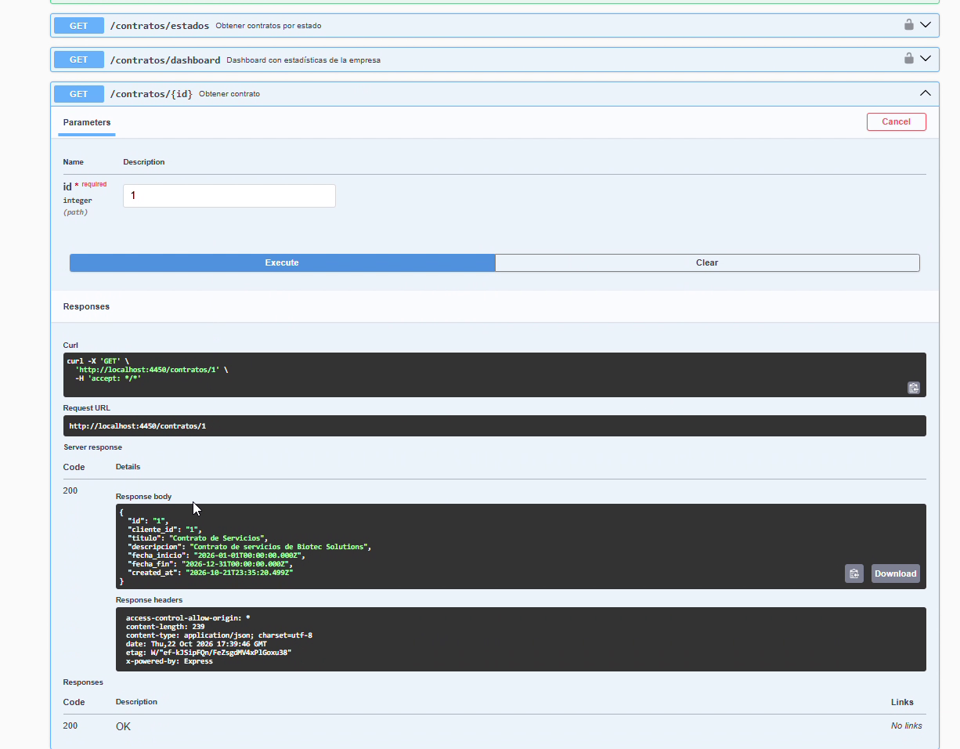
Explotación IDOR en Swagger UI
DEMOSTRACIÓN EN VIDEO
▶ VIDEO · 18 s
1
Ausencia de candado de seguridad
A diferencia de /estados y /dashboard, la ruta GET /contratos/{id} no tiene candado en OpenAPI, evidenciando falta de diseño seguro.
2
Consulta anónima sin token
Se ingresa id: 1 y se presiona 'Execute' sin autenticar ni ingresar credenciales.
3
Fuga de datos (200 OK)
El servidor retorna HTTP 200 OK deserializando el contrato y los datos de Biotec Solutions sin restricciones.
4
Vulnerabilidad confirmada
Broken Access Control (OWASP A01 / IDOR, Defecto BUG-001).
Notes:
TIEMPO: 9:30 - 10:00 | ORADOR: Integrante 1
GUION: 'Nuestro dictamen final es rotundo: NO CERTIFICADO. Para subsanarlo, planteamos un Sprint de Remediación de 2 semanas con 5 acciones prioritarias: 1. Middleware global JWT en todos los routers de Express para eliminar el IDOR. 2. Hashing obligatorio con bcrypt para contraseñas. 3. Validación estricta de tipo MIME y extensión en multer (permitiendo solo PDF). 4. Extracción de secretos y credenciales de BD hacia variables de entorno (.env). 5. Restricción de CORS y Quality Gate de SonarQube en el pipeline de CI/CD. Muchas gracias. Quedamos a su disposición para la ronda de preguntas y demostración técnica en vivo.'

Slide 10
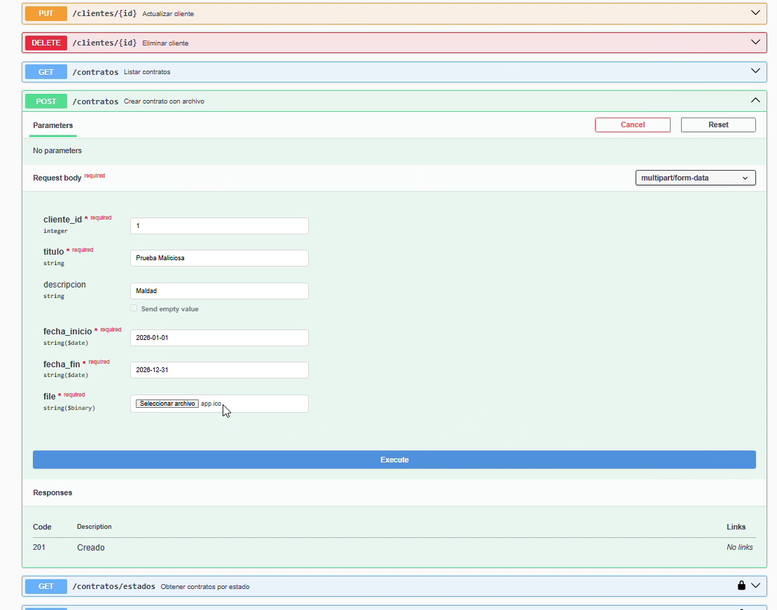
Subida de archivo y fuga de glosa
DEMOSTRACIÓN EN VIDEO
▶ VIDEO · 35 s
1
Subida de archivo no permitido
Se adjunta 'app.ico' (extensión no permitida por RF-5.2: PDF, DOC, PPT, JPG y PNG) en POST /contratos.
2
Ausencia de validación MIME (Multer)
Multer procesa el archivo sin filtro 'fileFilter'. No hay respuesta 400 ni 415 de validación (BUG-003).
3
Fuga de glosa interna (Error 500)
Al fallar la auditoría por falta de token, la respuesta 500 revela nombres exactos de tablas y columnas internas de PostgreSQL (BUG-007).
4
Vulnerabilidades confirmadas
Software and Data Integrity Failures (OWASP A08 / BUG-003) e Information Disclosure (BUG-007).

Slide 11

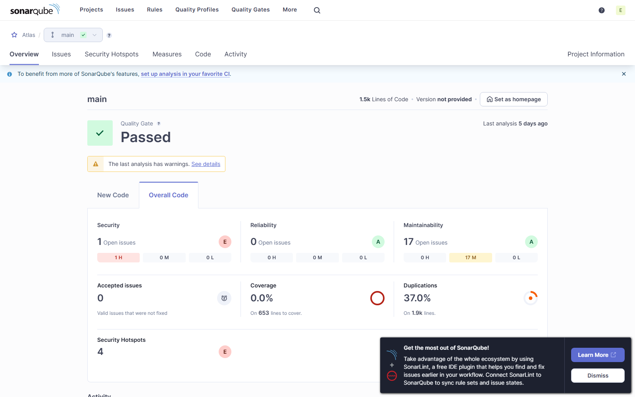
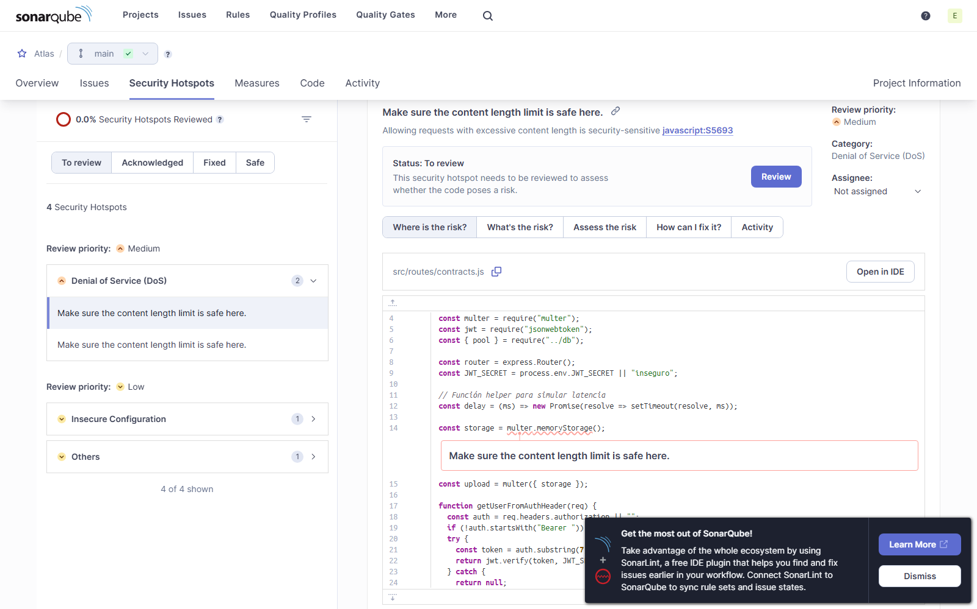
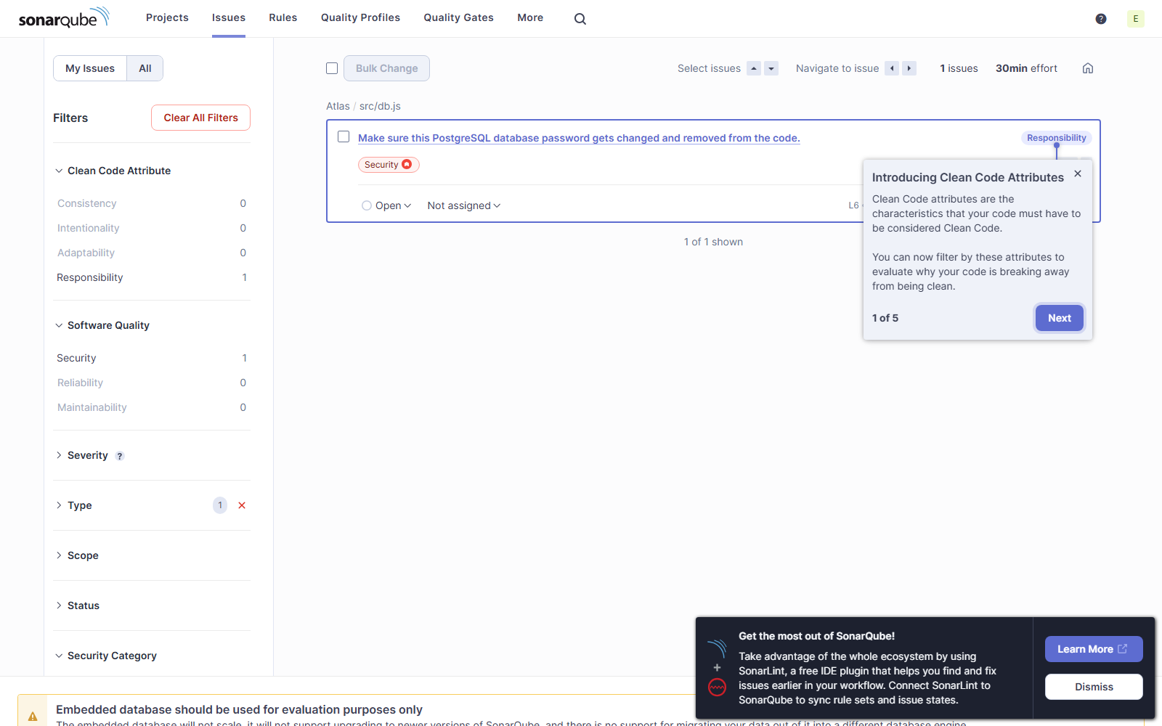
Análisis estático: ESLint y SonarQube
ANÁLISIS ESTÁTICO Y DEFECTOS
ESLint 9 · 14 issues
SonarQube · Backend (atlas)
SonarQube · Frontend
11 frontend + 3 backend: variables/imports sin uso y dependencias de hooks.
1 vulnerabilidad BLOCKER (secrets:S6698 en db.js:6), 4 security hotspots, 17 code smells, Security Rating E.
1 bug, 181 code smells, complejidad cognitiva CRITICAL (S3776) y APIs deprecadas (S1874).
Los hotspots confirman exactamente los defectos BUG-003 (upload) y BUG-005 (CORS) hallados en pruebas dinámicas.
Dashboard backend
Security hotspots
Issues: vulnerabilidad DB
Notes:
TIEMPO: 6:30 - 7:30 | ORADOR: Integrante 3
GUION: 'El análisis estático con SonarQube confirmó los hallazgos dinámicos con métricas científicas: En el backend detectó 1 vulnerabilidad BLOCKER bajo la regla secrets:S6698 en db.js:6, debido a credenciales de PostgreSQL escritas en código duro. Detectó 4 Security Hotspots que corresponden exactamente a la falta de límite y validación en multer (contracts.js) y al CORS abierto (*) en app.js. En el frontend encontramos alta deuda técnica con 181 code smells, un bug de estilos en index.css y componentes con complejidad cognitiva excesiva.'

Slide 12
Clasificación de los defectos
ANÁLISIS ESTÁTICO Y DEFECTOS
CRITICO
GRAVE
MODERADO
LEVE
4
6
1
1
Impide operar o expone datos sensibles; no certificable
Afecta funciones importantes o la superficie de ataque
Afecta funciones secundarias sin detener el flujo
Apariencia o código sin impacto funcional
EJEMPLOS
EJEMPLOS
EJEMPLOS
EJEMPLOS
BUG-001 IDOR
BUG-002 credenciales texto claro
BUG-003 upload
BUG-011 secreto en código
JWT_SECRET "inseguro"
CORS *
sin rate-limit
errores 500
localStorage
BUG-010 latencia 4 s
BUG-012 contraste e idioma
BUG-009 code smells ESLint
Regla: un software con defectos CRITICO abiertos nunca debe ser certificado.
Notes:
TIEMPO: 7:30 - 8:30 | ORADOR: Integrante 3
GUION: 'Clasificamos los defectos bajo escala institucional y métricas internacionales CVSS v3.1: Tenemos 4 defectos CRÍTICOS: BUG-001 (IDOR sin token, CVSS 8.6), BUG-002 (contraseñas en texto claro sin hash, CVSS 8.1), BUG-003 (subida de ejecutables .exe, CVSS 9.8) y BUG-011 (credenciales de BD en código duro, CVSS 9.8). La regla de oro de la certificación de software es categórica: un sistema con defectos de severidad crítica abiertos NUNCA debe ser certificado ni liberado a producción.'

Slide 13
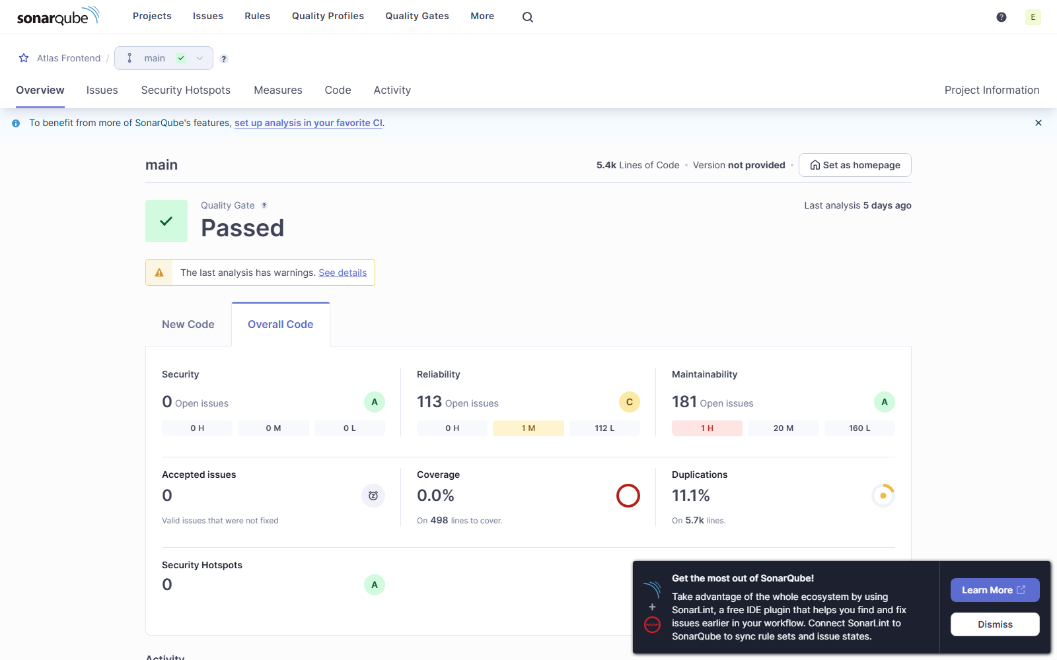
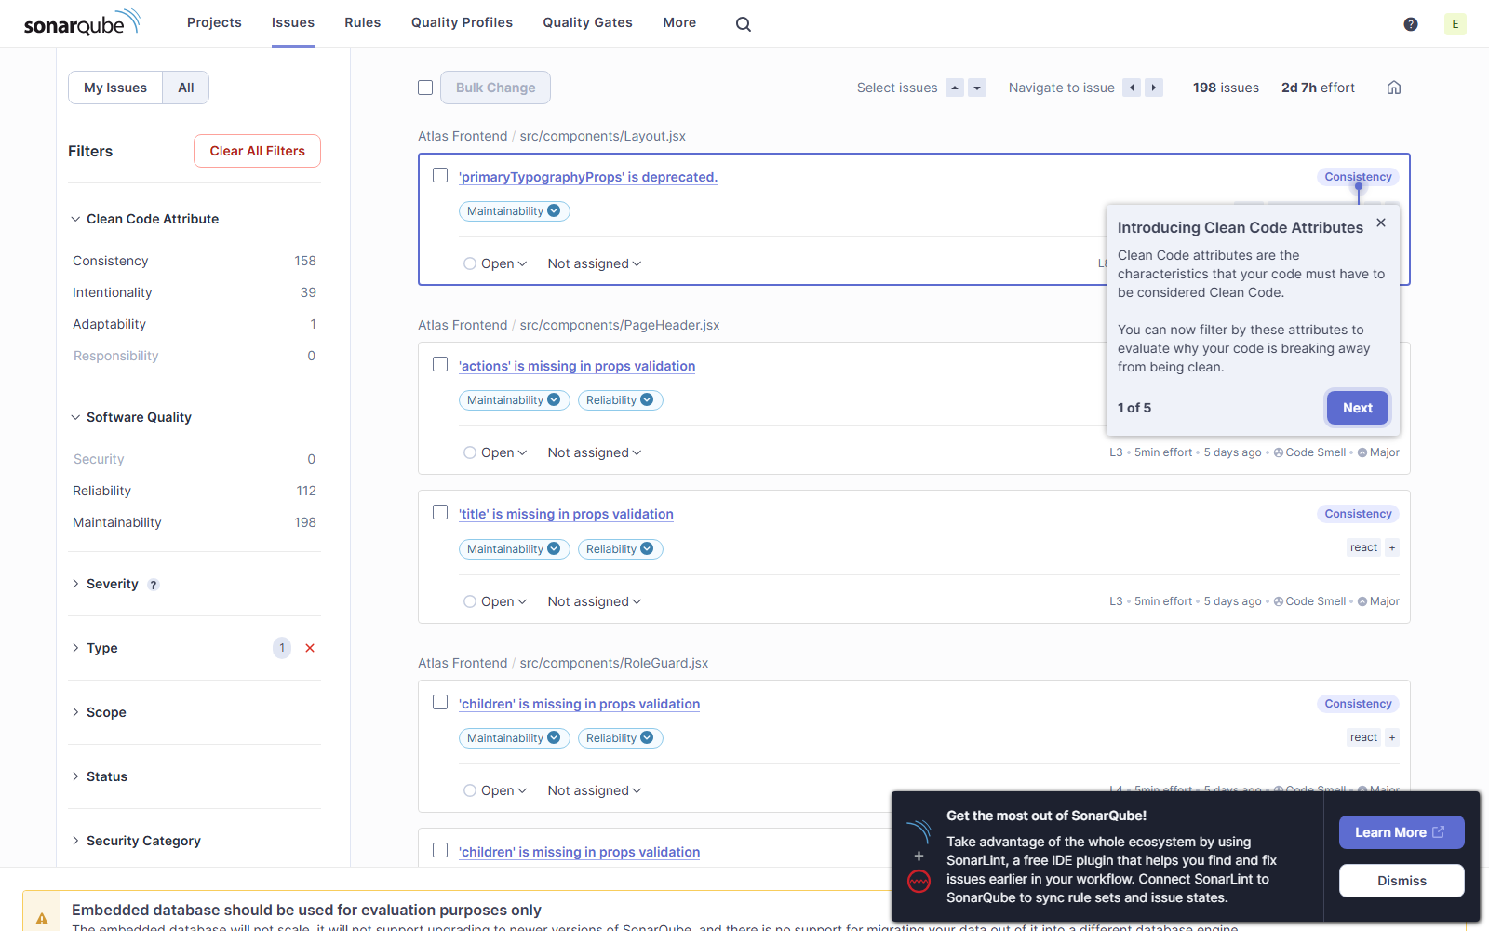
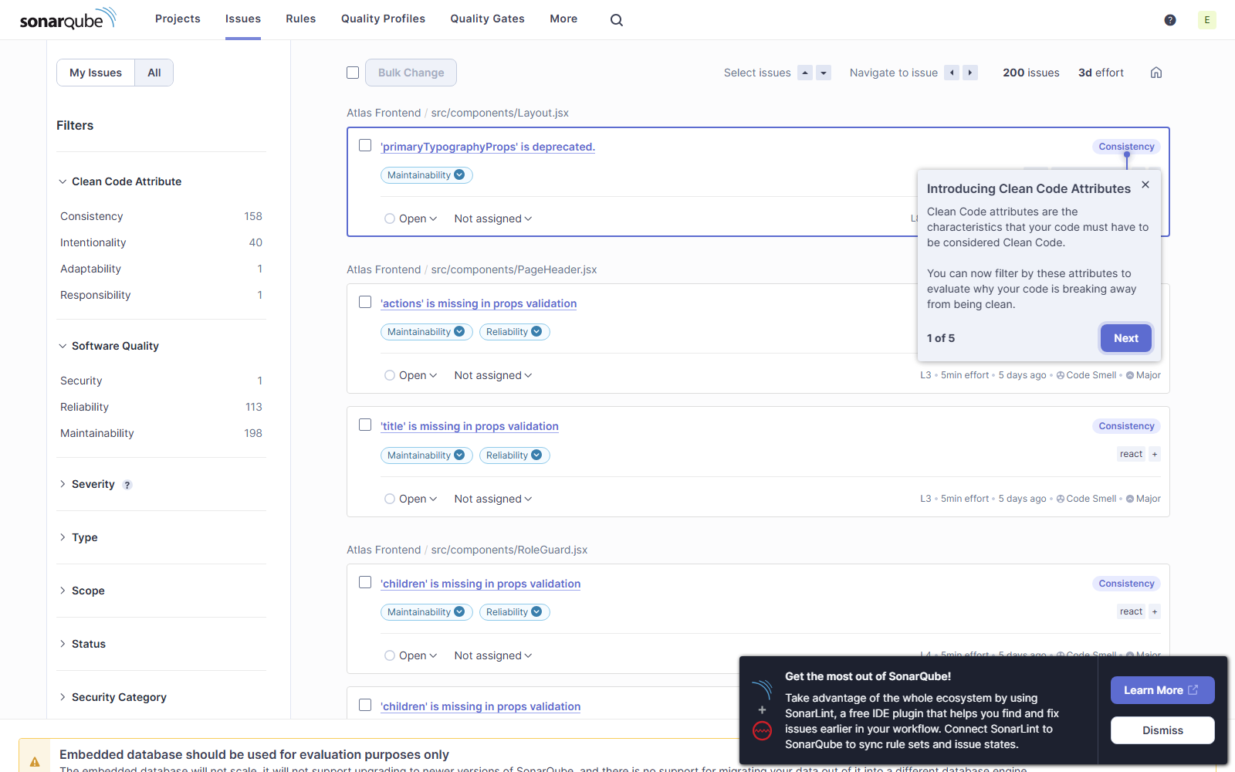
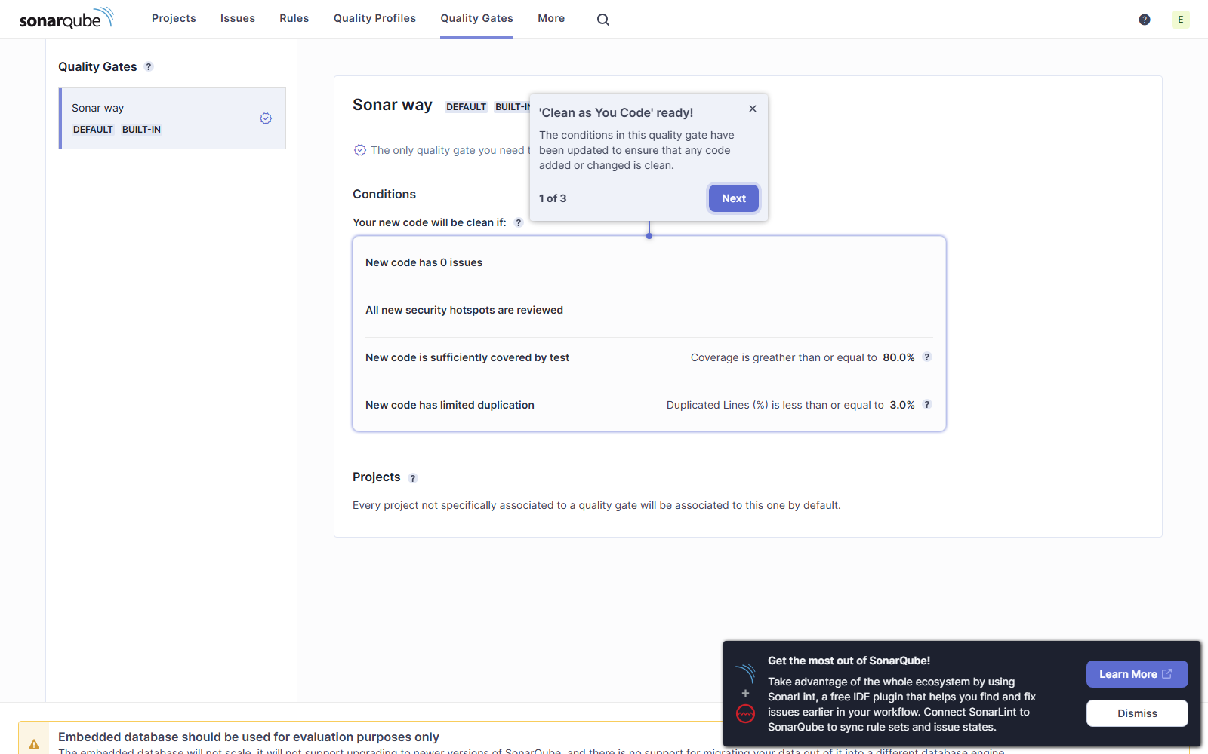
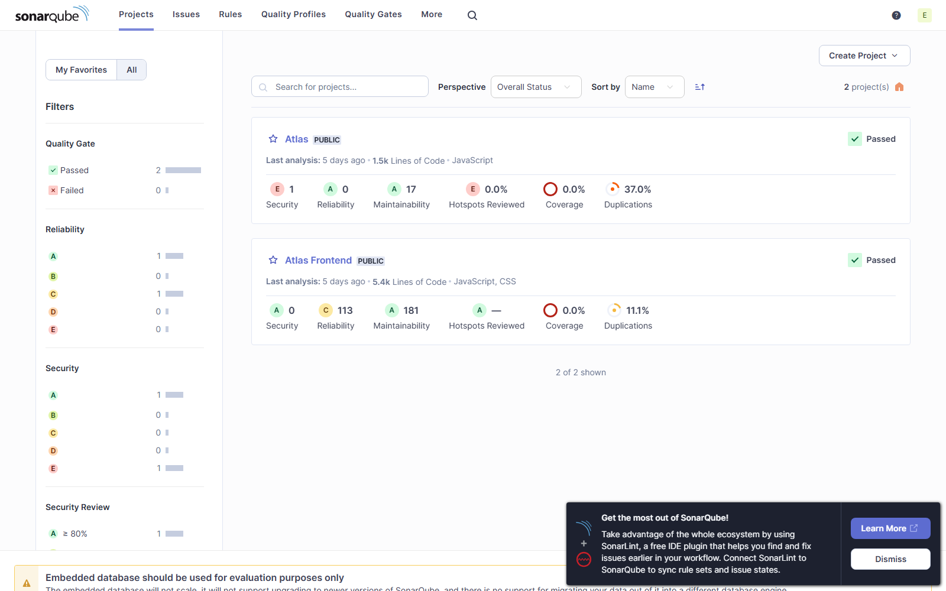

Evidencias (SonarQube)
ANÁLISIS ESTÁTICO Y DEFECTOS
Dashboard frontend
Issues · code smells backend
Issues frontend
Capturas del servidor SonarQube local (proyectos atlas y atlas-frontend).
Quality Gate
Projects overview
Notes:
TIEMPO: 8:30 - 9:00 | ORADOR: Integrante 1
GUION: 'Aquí observamos las evidencias visuales extraídas directamente del dashboard de SonarQube 10.6 en nuestro laboratorio local: el Security Rating E del backend, la regla Blocker de secretos y el inventario de code smells del frontend.'

Slide 14




Reflexiones: calidad, seguridad, normativa y legal
CONCLUSIONES
Calidad
Seguridad
Normativo
Base funcional correcta (78,6% Pass), pero deuda técnica alta en el frontend (181 code smells) y bug de compatibilidad React 19.
4 defectos CRITICO: control de acceso roto, credenciales en texto claro, upload sin validar y secretos en código → OWASP A01, A02, A07, A08.
La exposición de datos personales y el manejo de contraseñas incumplen Ley 19.628 / 21.719 e ISO/IEC 27001 (A.9.4, A.10).
Legal
Ética
Los datos de clientes no deben ser accesibles sin autorización; la divulgación se limita al ámbito académico (uso responsable).
Reporte transparente, sin ocultar hallazgos, con evidencia reproducible y sin usar datos reales.
Notes:
TIEMPO: 9:00 - 9:30 | ORADOR: Integrante 1
GUION: 'Reflexión ética y legal: Tratándose de un sistema que procesa datos personales y bancarios de clientes pymes, el almacenamiento de contraseñas sin hash y la exposición de contratos sin autenticación constituyen una violación flagrante a la Ley 19.628 y a la nueva Ley 21.719 en Chile, arriesgando multas severas y pérdida de reputación. Éticamente, nuestra responsabilidad como ingenieros de software es reportar estos hallazgos con total transparencia y objetividad, sin intentar maquillar el código ni emitir una certificación complaciente.'

Slide 15

Dictamen y acciones correctivas
CONCLUSIONES
DICTAMEN: NO CERTIFICADO
Requiere ciclo de corrección antes de producción
1
BUG-001
2
BUG-002
3
BUG-003
Middleware de autenticación global (JWT) en todos los endpoints
Hash seguro de contraseñas (bcrypt/argon2) y eliminación de credenciales por defecto
Validación de MIME/extensión en uploads — PDF, DOC, PPT, JPG y PNG
4
BUG-004, BUG-011
5
BUG-005/006/007
6
BUG-008/009
Secretos (JWT_SECRET y BD) fuera del código, en variables de entorno
Restringir CORS, agregar rate-limit, transacciones y errores genéricos
Cookies httpOnly, corrección de code smells y Quality Gate de seguridad en CI
Notes:
TIEMPO: 9:30 - 10:00 | ORADOR: Integrante 1
GUION: 'Nuestro dictamen final es rotundo: NO CERTIFICADO. Para subsanarlo, planteamos un Sprint de Remediación de 2 semanas con 5 acciones prioritarias: 1. Middleware global JWT en todos los routers de Express para eliminar el IDOR. 2. Hashing obligatorio con bcrypt para contraseñas. 3. Validación estricta de tipo MIME y extensión en multer (permitiendo solo PDF). 4. Extracción de secretos y credenciales de BD hacia variables de entorno (.env). 5. Restricción de CORS y Quality Gate de SonarQube en el pipeline de CI/CD. Muchas gracias. Quedamos a su disposición para la ronda de preguntas y demostración técnica en vivo.'

Slide 16

Gracias
Preguntas y respaldo técnico
Luis Tasso · Miguel Arredondo · Nicolas Iturrieta
Notes:
TIEMPO: 10:00+ | SESIÓN DE PREGUNTAS Y DEMOSTRACIÓN
GUION DE APOYO PARA PREGUNTAS:
- Si el profesor pide demostrar IDOR: Abrir Swagger en http://localhost:4450/docs o ejecutar curl -i http://localhost:4450/contratos/1
- Si pregunta por qué falló el upload: Explicar que multer({ storage }) no tiene la propiedad fileFilter configurada.
- Si pregunta por la latencia: Explicar que el backend tiene la función delay(4000) forzada en los controladores.
- Si pregunta por SonarQube: Explicar que el Security Rating E se debe a la vulnerabilidad BLOCKER de credenciales en db.js.'

